Slide 1
Presentatie php-template
Extra uitleg in how to.md

Slide 2


Hoe Krijg ik de bestanden.
Ga naar de volgende url https://github.com/MakerTim/PHP-template
Klik rechts onder op
Je hebt nu een zip file met alle bestanden.

Slide 3
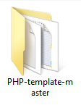
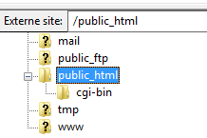
Het uploaden van je bestanden.
Open je FTP-client. (in dit voorbeeld FileZilla)
Maak verbinding met je domain
Pak je zip bestand uit.
Upload de bestanden uit Php-template-master in Je public_html map.

Slide 4



Het configureren van de config.
Open Classes -> MktConfig.php
Vul je domain naam in bij
Vul je root in bij
Vul je meta tags in.

Slide 5
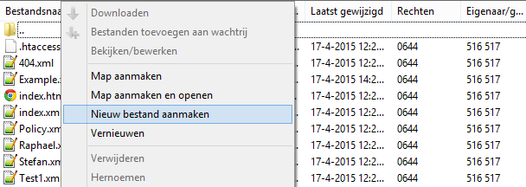
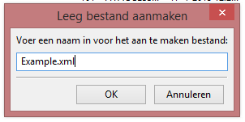
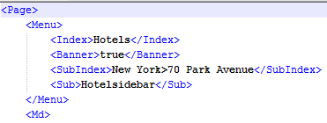
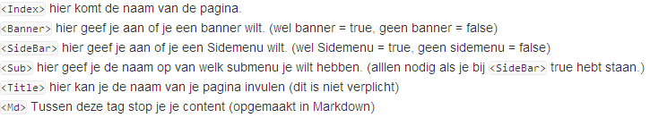
Een pagina aanmaken.
Voor het maken van een pagina voer je de volgende stappen uit.
Ga naar Content -> Pages
Maak een nieuw xml bestand aan met de naam van je pagina.
Open het net aangemaakte bestand en voeg deze code in.
Vul de onderstaande gevens in:

Slide 6
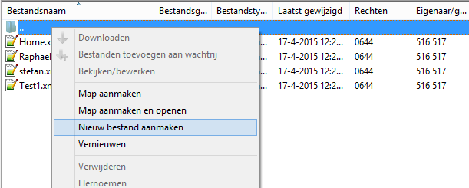
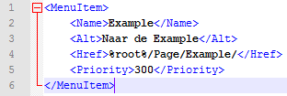

Een Menu item aanmaken.
Voor het maken van een menu item voer je de volgende stappen uit.
Ga naar Content -> MainMenu
Maak een nieuw xml bestand aan met de naam van je menu item.
Open het net aangemaakte bestand en voeg deze code in.
Vul de onderstaande gevens in:

Slide 7
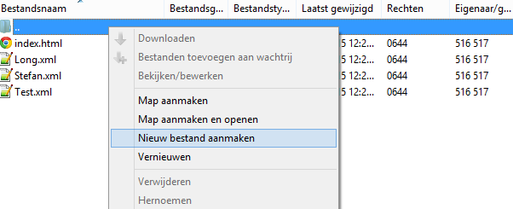
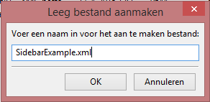
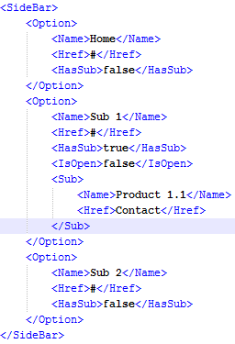

Een Sidebar toevoegen.
Voor het maken van een menu item voer je de volgende stappen uit.
Ga naar Content -> MainMenu
Maak een nieuw xml bestand aan met de naam van je Sidebar.
Open het net aangemaakte bestand en voeg deze code in.
Vul de onderstaande gevens in:

Slide 8
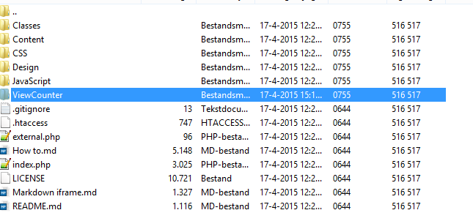
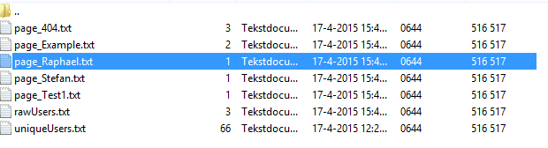
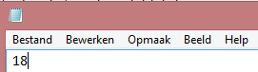

Counter waarde aanpassen:
Om de counter aan te passen voer je de volgende stappen uit.
Open ViewCounter
Kies de counter welke je wilt aanpassen (pagina).
Open het bestand en pas het getal aan.

